Slide 1
Les images et leurs retouches

Slide 2
Ouvrir PAINT

Slide 3
Ouvrir PAINT

Slide 4
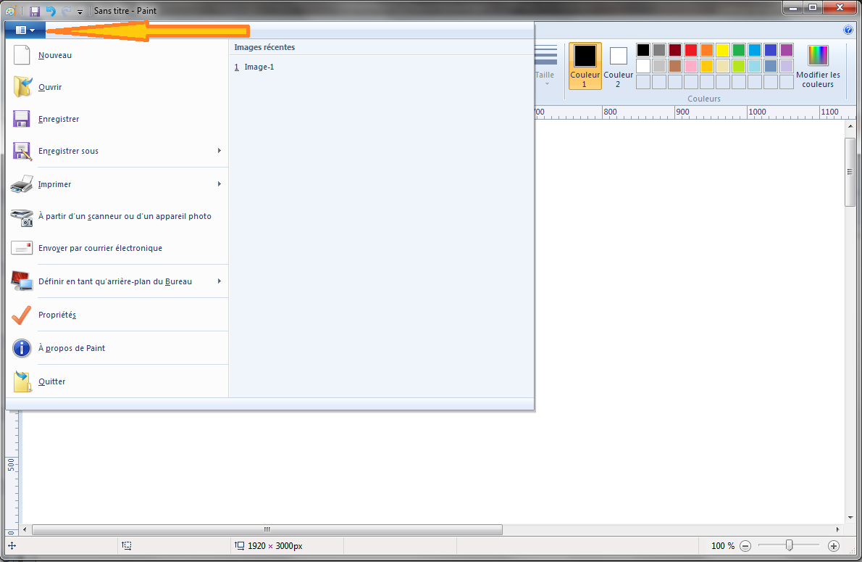
Commande de base

Slide 5
Changer l’affichage

Slide 6
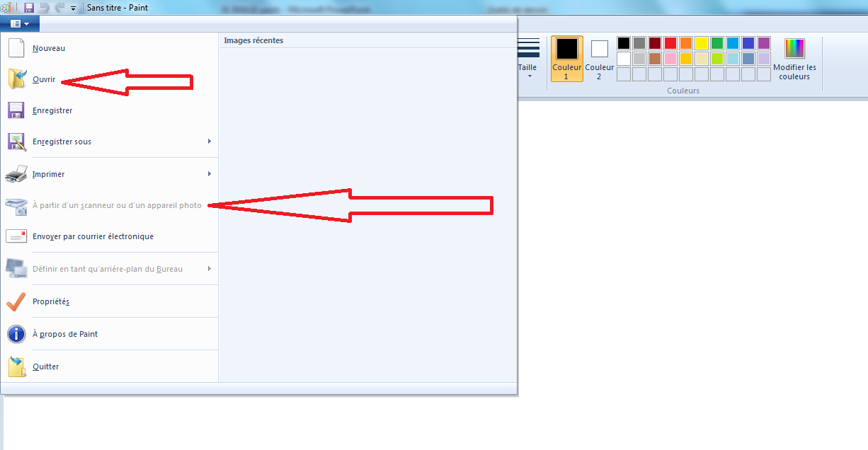
Importer une image

Slide 7
Modifier un « truc » trouvé sur internet…

Slide 8
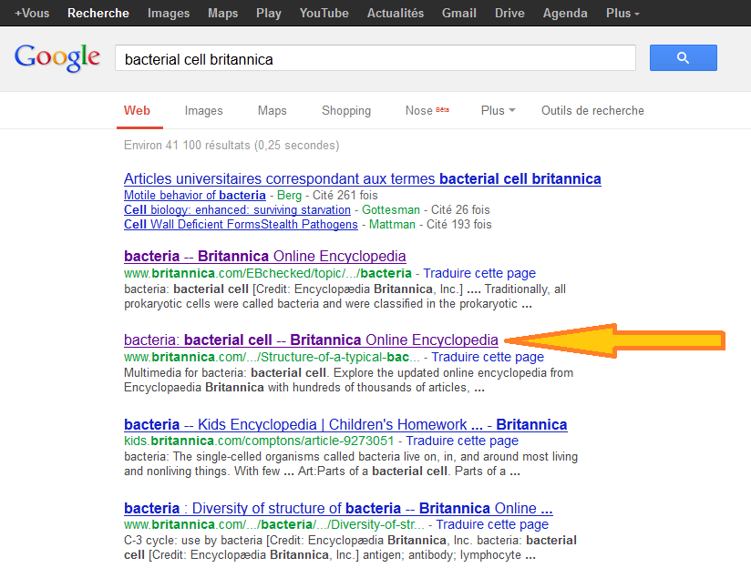
bacterial cell britannica dans GOOGLE

Slide 9
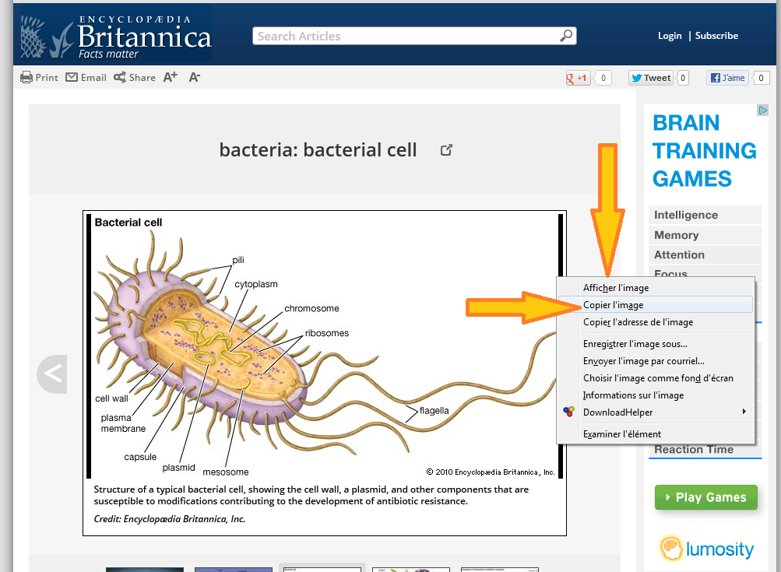
Prendre l’image

Slide 10
Parfois c’est impossible Alors IMPRIME ECRAN

Slide 11
COLLER dans paint

Slide 12
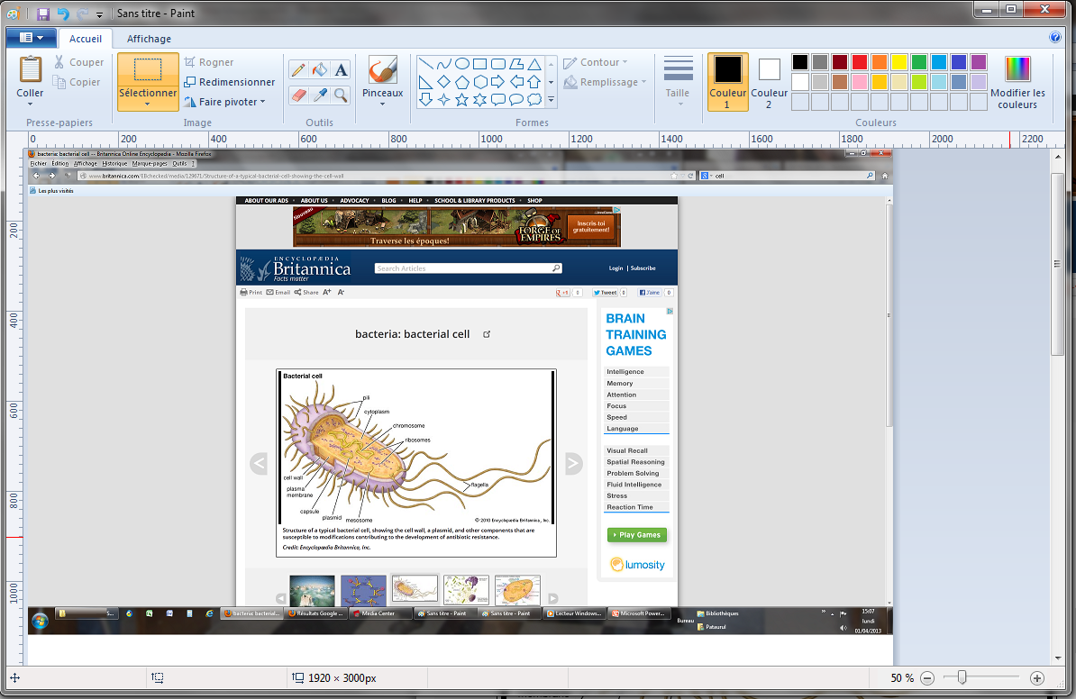
L’image d’intérêt est dans PAINT

Slide 13
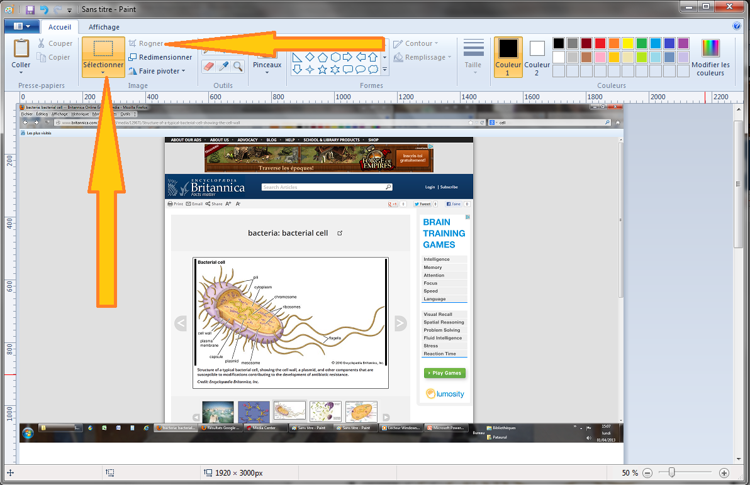
Sélectionner la zone d’intérêt pour rogner l’image

Slide 14
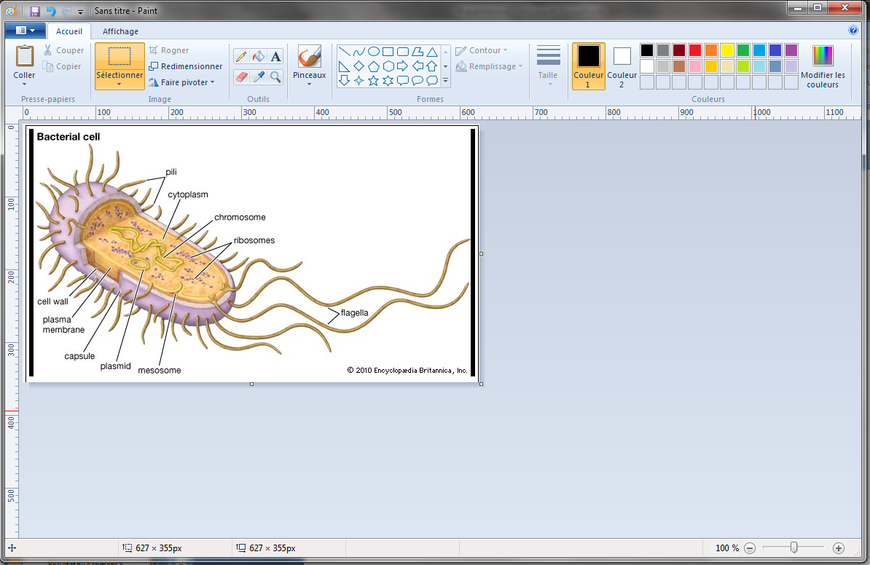
Résultat du « rognage »

Slide 15
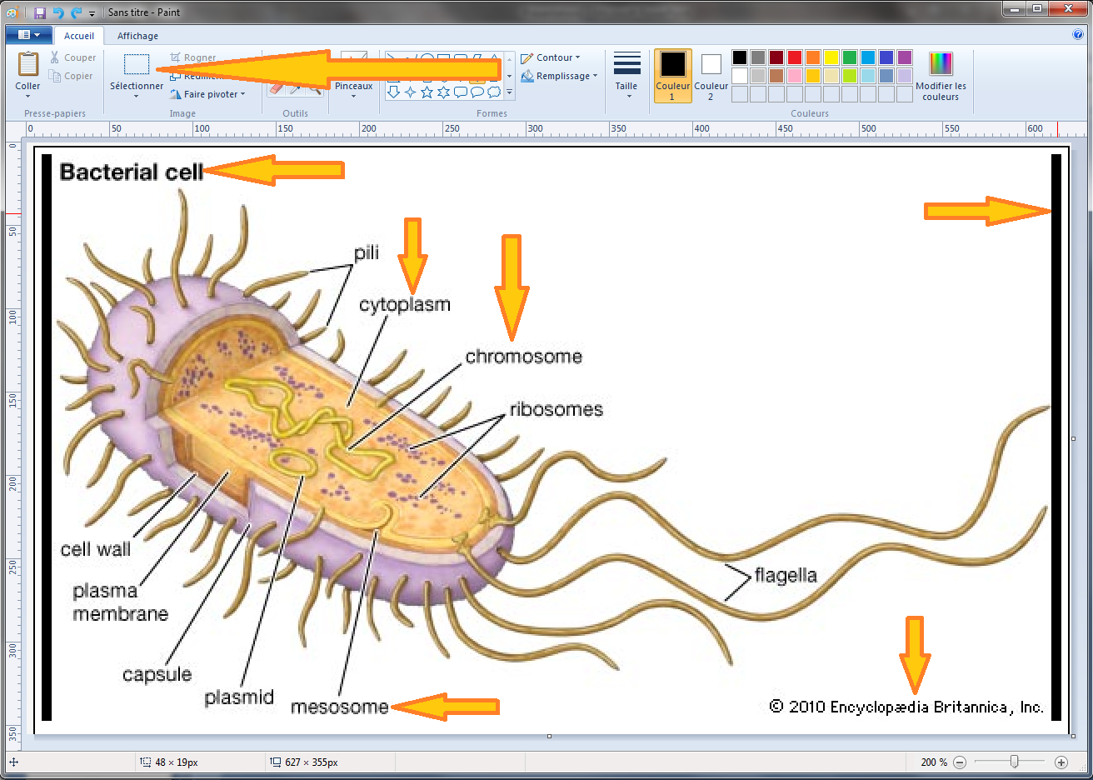
Enlever le superflus pour l’utiliser en devoir

Slide 16
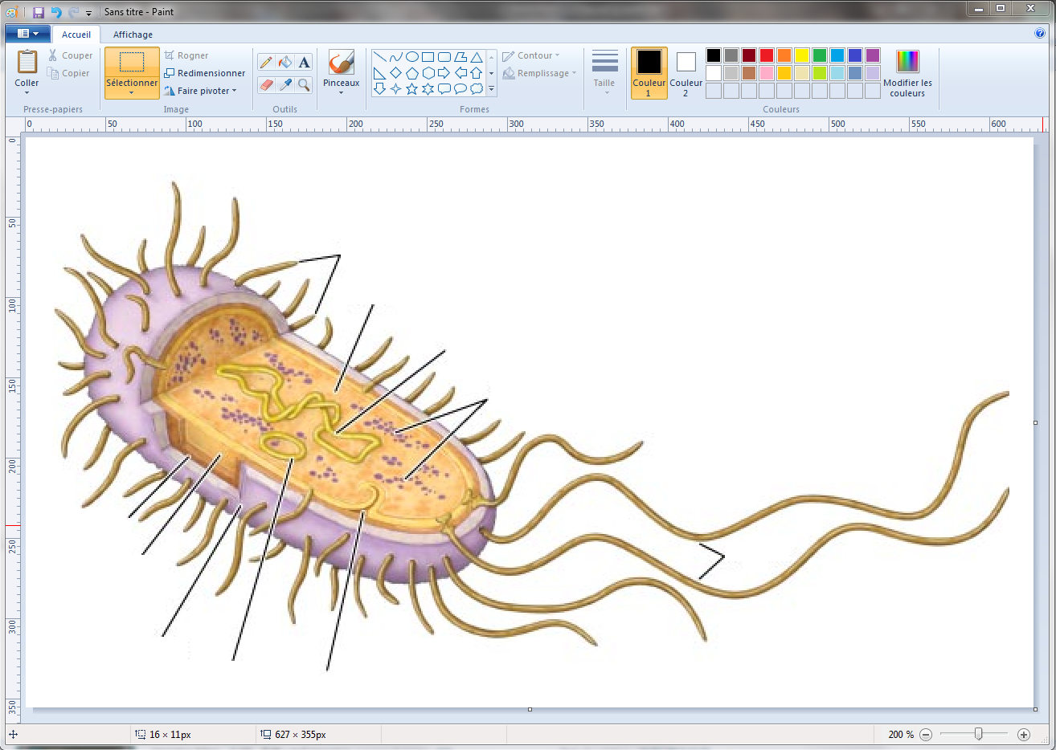
Enlever le MESOSOME…

Slide 17
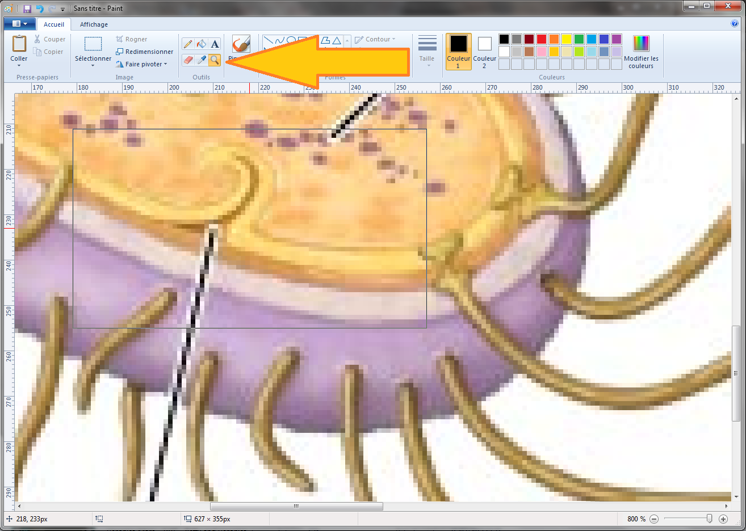
Agrandir avec la loupe

Slide 18
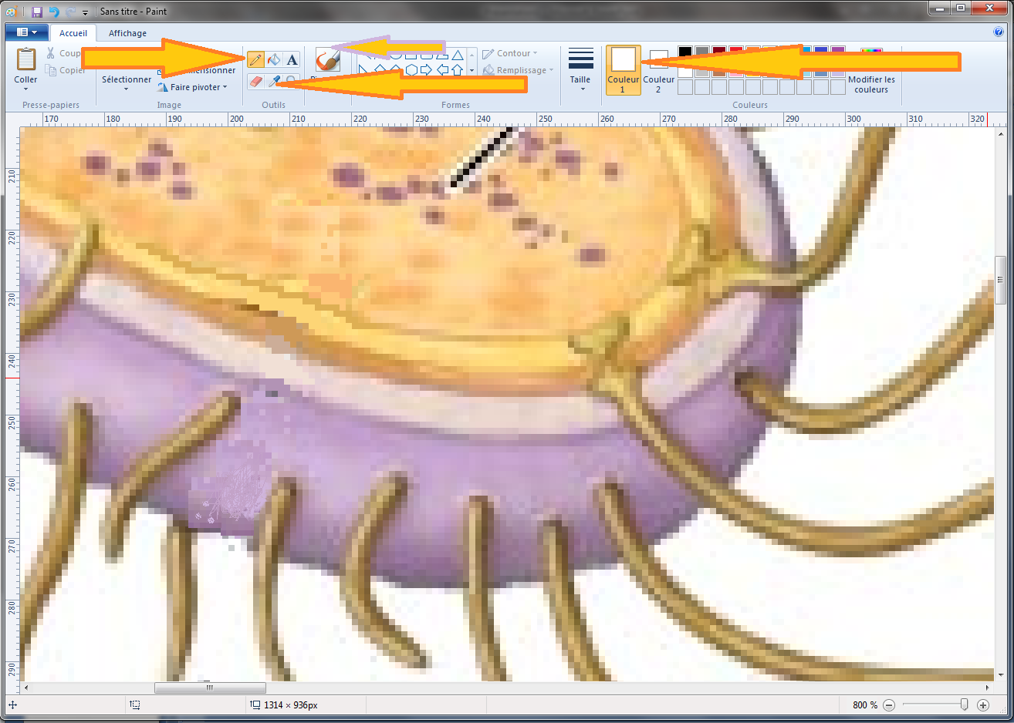
Pipette / couleur / stylo

Slide 19
Ajouter des numéros pour faciliter la correction

Slide 20
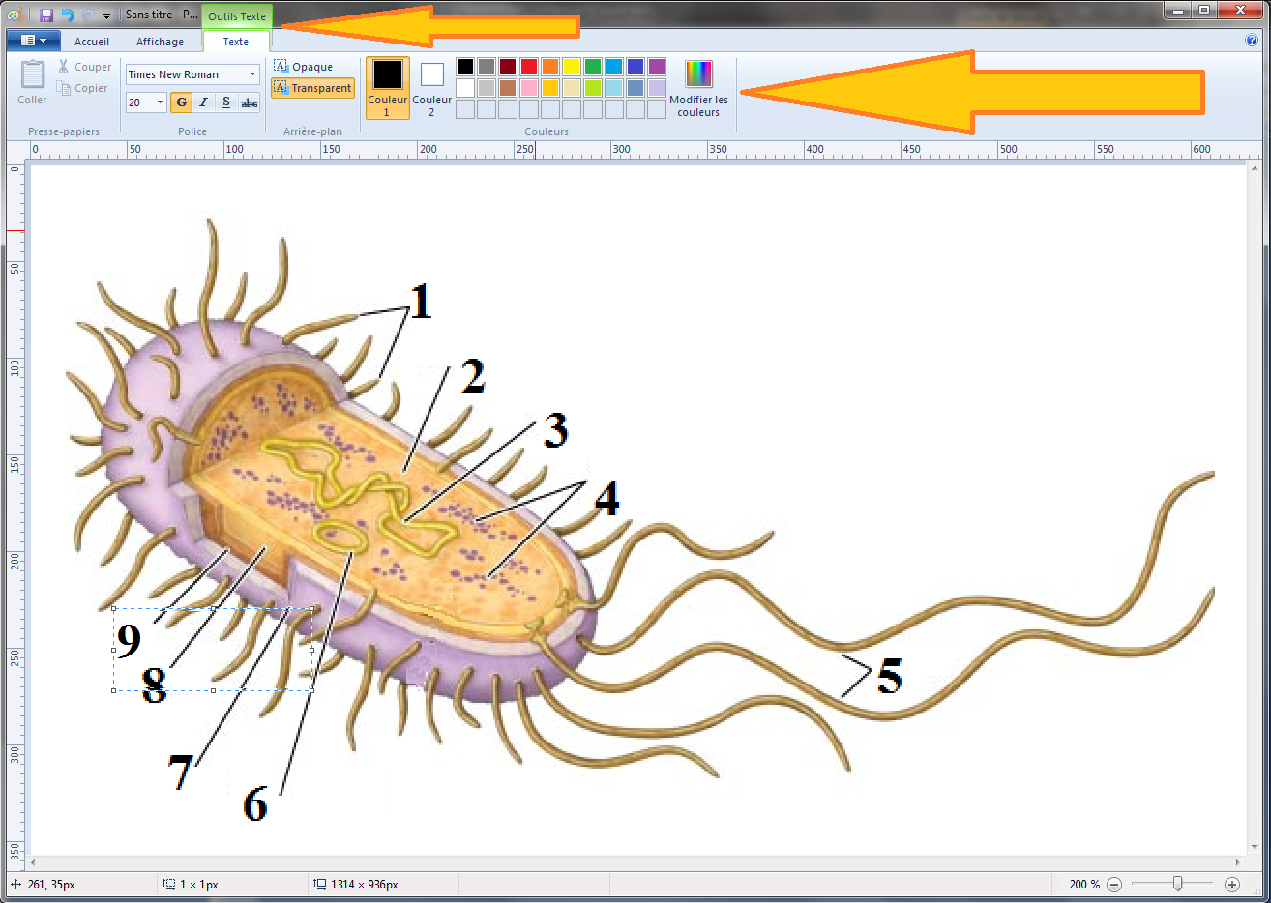
Choisir le format du texte

Slide 21
Sélectionner l’image et copier dans Word par exemple la taille sera décidée dans Word

Slide 22
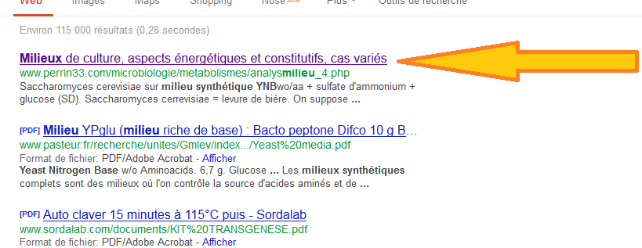
Autre cas rechercher sur google milieu synthétique YNB

Slide 23
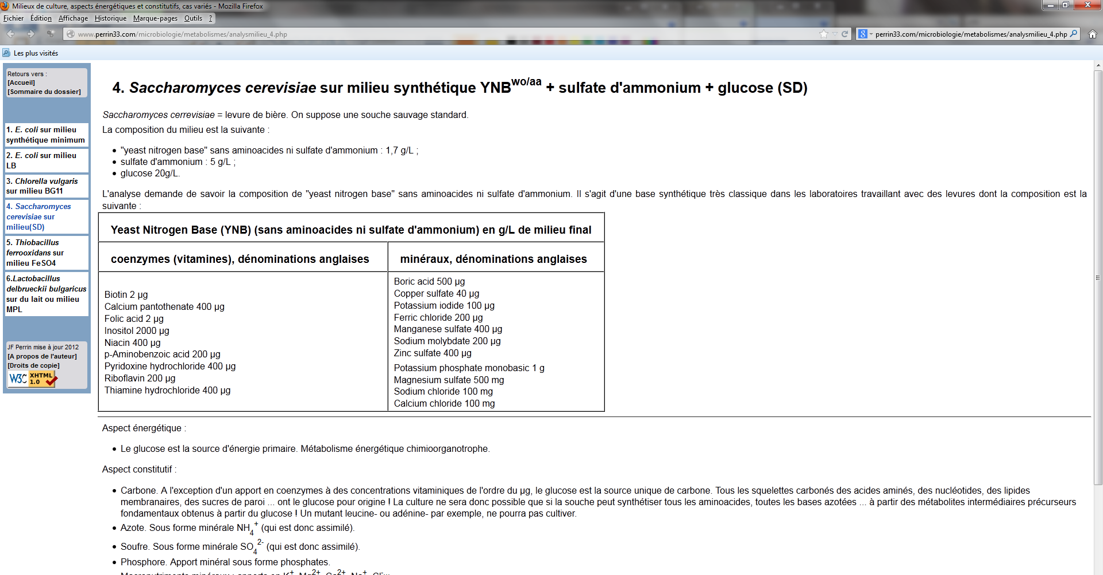
Le tableau vous plait. Pas la peine de le recopier : imprime écran

Slide 24
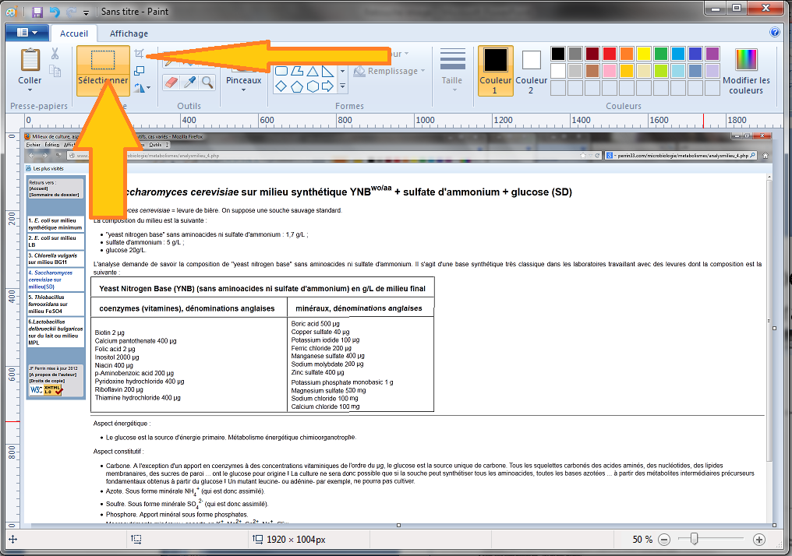
Le dégager du reste

Slide 25
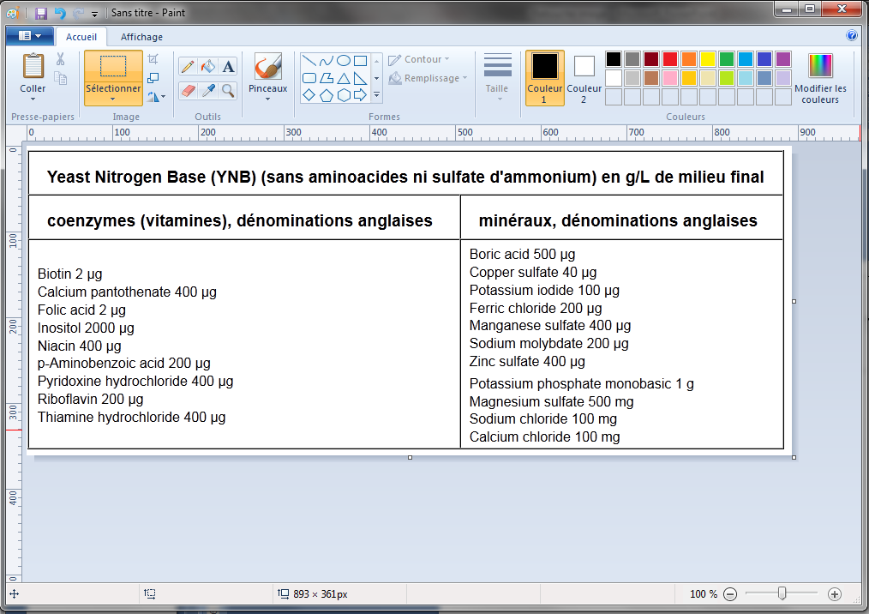
Il est trop grand (on veut enlever le vide)

Slide 26
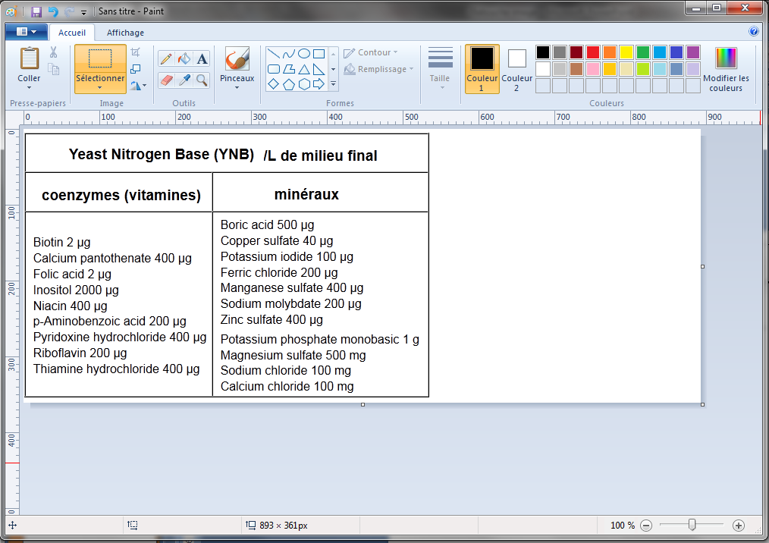
Version finale

Slide 27
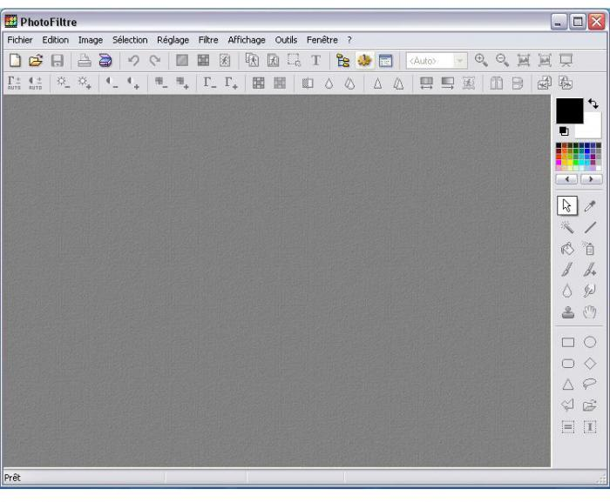
Et après
Photofiltre

Slide 28
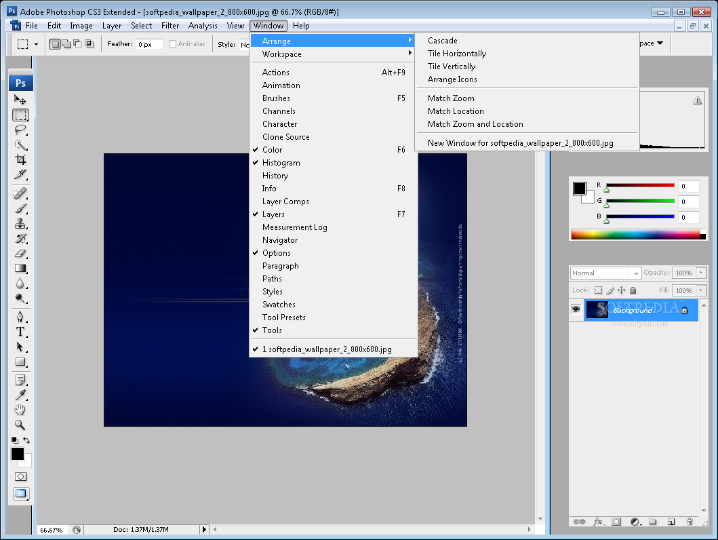
Et après après

